Slide 1
Anello di filo elastico
(Acciaio)
V
N
N
N
V
N
V
V
N
V
N
N
N
V

Slide 2
In caso contrario, l’onda si distrugge per interferenza e
non è più stazionaria
Opposizione di fase: l’onda si
distrugge
Non Stazionaria
r
Stazionaria

Slide 3
Condizione di stabilità :
lunghezza d’onda
=
n. intero (n = 1,2,3,4 …)
λ
2 π r ₌
n; 2 π r = nλ
λ
Sono possibili infinite onde stazionarie:
=
n = 4
n = 3

Slide 4
Modello quantistico dell' atomo di idrogeno
v
r₀
Onda elettronica sferica,
stazionaria, deve essere allora:
2πr = nλ
Ma λ = , per cui
2πr = n
mVr = n (condizione di stazionarietà)
Particella che ruota intorno al nucleo alla distanza r₀, con velocità v. Incompatibile con: principio di indeterminazione e con l’elettrodinamica classica (perché sull’orbita privilegiata l’elettrone non irradia?
h
mV
h
mV
h
2π
La posizione dell’elettrone non è precisamente
definita (secondo il principio di indeterminazione),
solo la probabilità di trovare l’elettrone è massima
a distanza = al raggio r₀ di Bohr. L’elettrone non
ruota (l’onda è stazionaria) per cui non c’è
nessuna accelerazione e non c’è nessuna
irradiazione.
(OK con le leggi dell’elettrodinamica).

Slide 5
Modello Quantistico
1) Elettrone in moto in linea retta
MODELLO CLASSICO:
V_{x}
0
x
Asse x
v_{x}
MODELLO ONDULATORIO:
+
Ψ
Asse x
-
Ψ² = cost. P
1Å
Volumetto unitario (1Å³)
+
Ψ²
Asse x
In due momenti successivi:
Ψ²
x
x₁
Ψ²
x
(ONDA ELETTRONICA PROGRESSIVA)

Slide 6
Equazione di Schrödinger (1926)
Si deve determinare la funzione d’onda Ψ il cui quadrato, Ψ², ci dà,
per ogni punto dello spazio, la probabilità che l’elettrone si trovi in
un volume unitario centrato in quel punto.
p = (x, y, z)
z
P
Per gli stati stazionari dell’atomo di H l’equazione di Schrödinger si
può scrivere:
1Å
Nucleo
x
y
-
h²
e²
ψ = E ψ
Hψ =
²
-
8π²m
r
(m = massa; v = velocità; e = carica; r = distanza dal nucleo,
h = costante di Planck,
²
ψ
δ²ψ
δ ²ψ
δ ²ψ
=
+
+
)
δ x²
δ y²
δ z²

Slide 7
ESISTONO INFINITE SOLUZIONI
Quelle che soddisfano i criteri di univocità, continuità, e di normalizzazione si dicono autofunzioni. Nella soluzione, entrano, oltre a parametri fisici (m, v, e, r …) anche numeri quantici, che possono assumere solo alcuni valori e non altri.

Slide 8
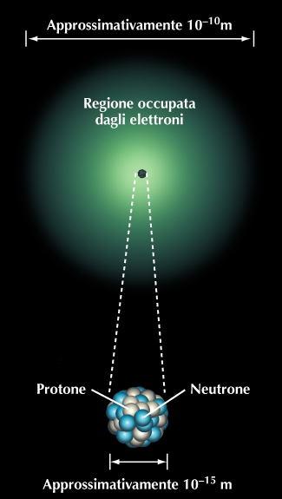

Slide 9
NUMERI QUANTICI
n
1, 2, 3 …
l
0, 1, 2 … (n - 1)
m
0, + 1, + 2 … + l
Simbolo
dell’orbitale
Guscio
K
L
M
1
0
0
1s
2
0
0
2s
1
-1
2p
0
2p
+1
2p
3
0
0
3s
1
-1
3p
0
3p
+1
3p
2
-2
3d
-1
3d
0
3d
+1
3d
+2
3d

